Slide 2
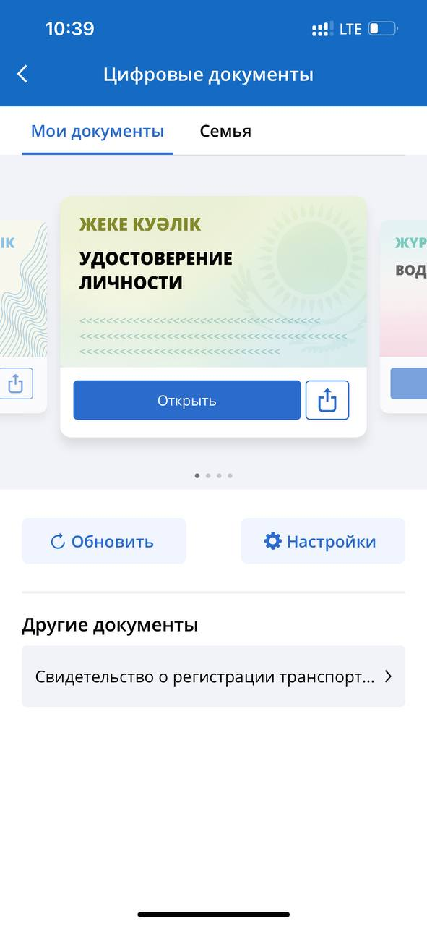
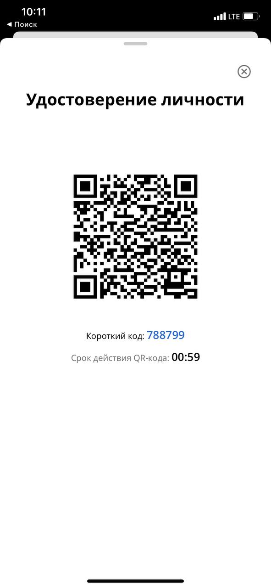
ЦИФРОВЫЕ ДОКУМЕНТЫ
* Мобильное приложение eGov mobile доступно для операционных систем Аndroid и iOS
ДОСТУПНЫЕ ДОКУМЕНТЫ
ПРЕИМУЩЕСТВА
Удостоверение личности
Свидетельство о регистрации брака
Свидетельство о рождении ребенка
Свидетельство о переименовании имени, фамилии, отчества
Свидетельство о рассторжении брака
Электронный технический паспорт
Результаты ПЦР теста на Covid-19
Водительское удостоверение
Диплом об образовании
Студенческий билет
Оказание государственнных и иных услуг без предоставления оригиналов документов
Предоставление доступа к документам третьим лицам при помощи защищенного QR-кода
Возможность поделиться электронной версией документа посредством мессенджера либо используя электронную почту
Веб-сервис по получению электронных документов для информационных систем государственных органов и частного сектора (с согласия гражданина)

Slide 3
Преимущества сервиса "Цифровые документы"
Документы всегда под рукой даже offline. После авторизации через код пароль, Touch ID, Face ID.
Согласно Статье 6. п. 4. Закона О документах, удостоверяющих личность от 29 января 2013 года № 73-V. Цифровые документы равнозначны документу на материальном объекте.
Доступны цифровые документы несовершеннолетних детей. В разделе «Семья»
Есть возможность поделиться документом через мессенджер, почту и т.д.
Цифровыми документами успешно пользуются во многих организациях аэропорты РК, жд вокзалы ЦОН, нотариусы, отделениях банков и так далее

Slide 4
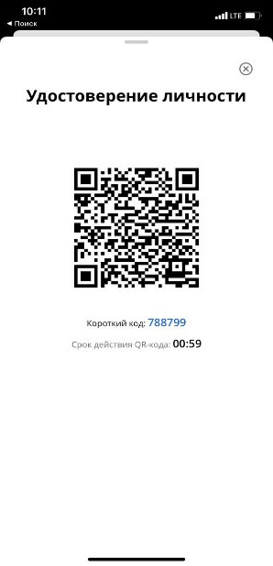
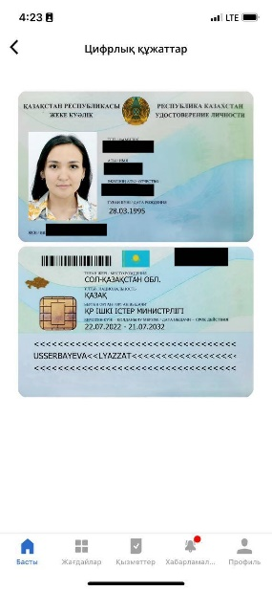
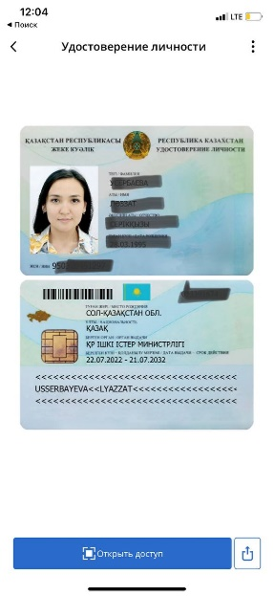
ЦИФРОВЫЕ ДОКУМЕНТЫ
* Мобильное приложение eGov mobile доступно для операционных систем Аndroid и iOS
Пользователь имеет возможность просмотреть документ и предоставить QR-код для проверки третьему лицу
По запросу сотрудника организации гражданин может предоставить электронную версию удостоверения личности
Сотрудник организации
считывает QR- код с телефона
Сотрудник организации
получает сведения по удостоверению
Наведите на QR код
Проверка документов
Третье лицо имеет возможность проверить документ на легитимность считав QR-код

Slide 5
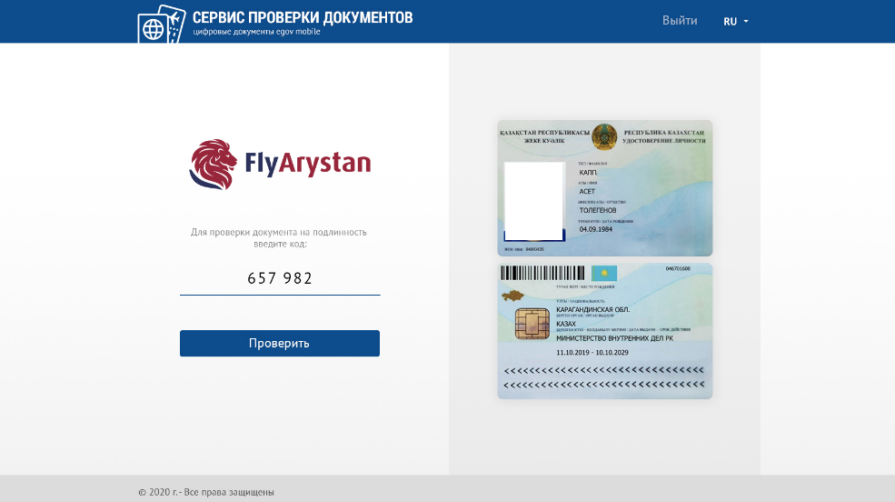
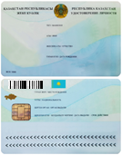
ПРЕДОСТАВИТЬ ДОСТУП К УДОСТОВЕРЕНИЮ ЛИЧНОСТИ
По запросу сотрудника организации гражданин может сообщить короткий код для предоставления доступа к электронной версии удостоверения личности
Сотрудник организации вбивает короткий код в ИС организации и получает электронную версию удостоверения
Удостоверение личности
Возможность получения копии документа с согласия гражданина

Slide 6
ПРЕДОСТАВИТЬ ДОСТУП К ЦИФРОВОМУ ДОКУМЕНТУ
По запросу сотрудника организации гражданин может сообщить короткий код для предоставления доступа к электронной версии удостоверения личности
Сотрудник организации вбивает короткий код в ИС организации и получает электронную версию удостоверения
ИС организации
Организация
Удостоверение личности
Интеграция посредством Smart Bridge
Возможность получения копии документа с согласия гражданина

Slide 7
УДОСТОВЕРЕНИЕ ЛИЧНОСТИ
Области применения
Покупка и регистрация билетов, посадка в Авиа-ЖД-Авто транспорты
МИИР РК
Аэропорты, Вокзалы, Автовокзалы
Получение пропусков для посещения ЦГО, режимных объектов и участия в судебных процессах
ЦГО
Судебные органы, Режимные объекты
Удостоверение личности
Оказание государственных услуг
Госкорпорация, МИО, МИД, ЦОН, МИО Заграничные учреждения
Для подтверждения возраста
НПП АТАМЕКЕН
Магазины/ увеселительные заведения
Заключение договора
МИИР РК, НБ РК, НПП Атамекен
Коммунальные службы, Строительные компании, ЕНПФ, Прокат автотранспорта
По требованию
МВД РК
Сотрудники полиции
Оказание финансовых, страховых, нотариальных и медицинских услуг
АРРФР РК, МЮ РК, МЗ РК
БВУ, МФО, Ломбарды, Обмен валют, Страховые организации, нотариусы и медицинские организации
Трудоустройство
МЮ РК
Юридические лица
Поступление/сдача экзаменов
МОН РК
Организации образования

Slide 8
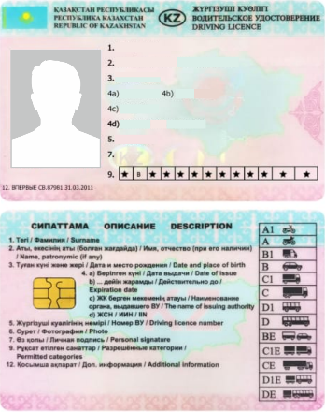
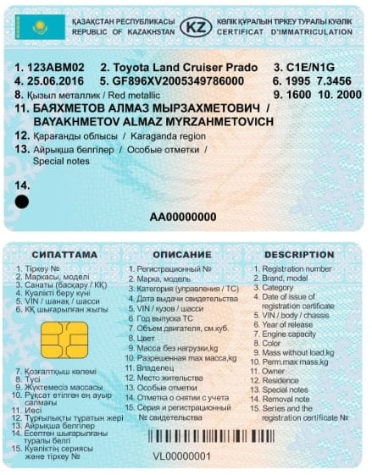
ВОДИТЕЛЬСКОЕ
УДОСТОВЕРЕНИЕ
СВИДЕТЕЛЬСТВО О РЕГИСТРАЦИИ ТРАНСПОРТНОГО СРЕДСТВА
Области применения
Области применения
По требованию дорожной и транспортной полиции
МВД РК, МИИР РК
Дорожная полиция, Транспортная полиция
По требованию дорожной и транспортной полиции
МВД РК, МИИР РК
Дорожная полиция, Транспортная полиция
Водительское удостоверение
Свидетельство о регистрации транспортного средства
Водительское удостоверение
Оказание государственных и страховых услуг
Госкорпорация, АРРФР РК
ЦОН, Страховые организации
Оказание государственных и страховых услуг
Госкорпорация, АРРФР РК
ЦОН, Страховые организации
При трудоустройстве и аренде авто
НПП АТАМЕКЕН
Таксопарки, юр.лица, прокат автотранспорта
При трудоустройстве и аренде авто
НПП АТАМЕКЕН
Таксопарки, юр.лица, прокат автотранспорта

Slide 9
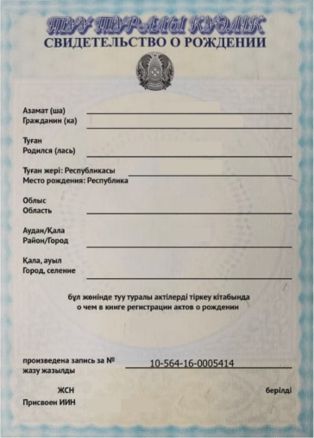
СВИДЕТЕЛЬСТВО О РОЖДЕНИИ ДЕТЕЙ
Области применения
Покупка и регистрация билетов, посадка в Авиа-ЖД-Авто транспорты
МИИР РК
Аэропорты, Вокзалы, Автовокзалы
Оказание финансовых, нотариальных, медицинских услуг и в сфере опекунства
АРРФР РК, МЮ РК, МЗ РК
БВУ, МФО, Нотариусы, Медицинские организации, Органы опеки
Свидетельство о рождении детей
Оказание государственных услуг
Госкорпорация, МИО, МИД
ЦОН, МИО, Заграничные учреждения
По требованию
МВД РК
Сотрудники полиции
Прием документов
МОН РК
Организации образования
Для подтверждения возраста
НПП АТАМЕКЕН
Развлекательные заведения

Slide 10
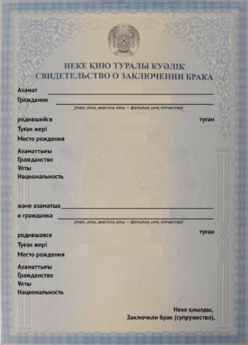
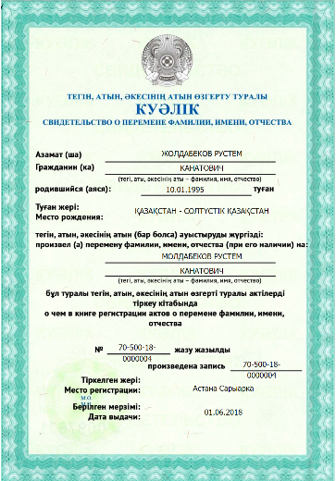
СВИДЕТЕЛЬСТВО О ЗАКЛЮЧЕНИИ БРАКА
СВИДЕТЕЛЬСТВО О ПЕРЕМЕНЕ ИМЕНИ, ОТЧЕСТВА, ФАМИЛИИ
Области применения
Области применения
Оказание нотариальных государственных услуг
МЮ РК, Госкорпорация, МИО
Нотариусы, ЦОН
Оказание нотариальных, финансовых и государственных услуг
МЮ РК, Госкорпорация, МИО, АРРФР РК
Нотариусы, ЦОН, БВУ/ МФО
Свидетельство о заключении брака
Свидетельство о перемене имени, отчества, фамилии
При отсрочки и освобождения от призыва
МО РК
МОВУ
Религиозные обрядя
МИОР РК
Религиозные организации
При смене данных ФИО
МОН РК
Организации образования
Расторжение брака
ВС
Судебные органы
Приеме документов
МОН РК
Организации образования

Slide 11
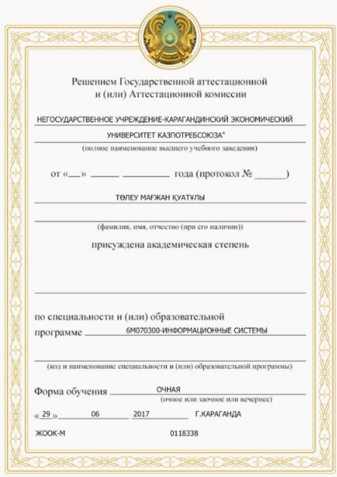
ДИПЛОМ ОБ ОБРАЗОВАНИИ
СТУДЕНЧЕСКИЙ БИЛЕТ
Области применения
Области применения
Оказание нотариальных, финансовых и государственных услуг
МЮ РК, Госкорпорация, МИО, АРРФР РК
Нотариусы, ЦОН, БВУ/ МФО
Для подтверждения статуса/
скидок %
НПП АТАМЕКЕН
Магазины/ увеселительные заведения
Диплом об образовании
Студенческий билет
При трудоустройстве
НПП АТАМЕКЕН
Юридические лица
Для подтверждения статуса
МОН РК
Организации образования
Поступление/повышение квалификации
МОН РК
Организации образования
Подтверждение юр. образования
ВС
Судебные органы

Slide 12
СПАСИБО ЗА ВНИМАНИЕ!

